Slide 1









北师大版九年级全一册（2024）
第十六章 永恒的探索_宇宙和粒子
16.2探索微观世界的历程
北师大版九年级物理16.2《探索微观世界的历程》同步练习题（全文约1200字）
一、填空题（每空2分，共30分）
1. 物质是由大量__________组成的，分子是保持物质__________性质的最小微粒。
2. 分子非常微小，直径的数量级约为__________m，肉眼无法直接观察。
3. 物质的微观结构探索历程：分子→__________→原子核、__________→夸克。
4. 原子是由位于中心的__________和核外绕核高速运动的__________组成的。
5. 原子核带__________电，电子带__________电，整个原子对外不显电性。
6. 原子核体积很小，但密度极大，原子核由__________和__________两种微粒组成。
7. 质子带正电，中子__________电，质子和中子统称为__________。
8. 科学家发现质子和中子仍然可以再分，组成它们的更小微粒叫作__________。
9. 英国科学家__________发现了电子，揭示了原子是可以再分的。
10. 卢瑟福通过实验提出了原子的__________结构模型，类似太阳系的结构。
11. 微观粒子的尺度对比：分子__________原子，原子__________原子核（均选填“大于”或“小于”）。
二、选择题（每题3分，共36分）
1. 保持物质化学性质的最小微粒是（）
A. 原子 B. 分子 C. 电子 D. 夸克
2. 原子结构中，绕核高速运动的粒子是（）
A. 质子 B. 中子 C. 电子 D. 原子核
3. 原子核的组成是（）
A. 质子和电子 B. 中子和电子 C. 质子和中子 D. 夸克和电子
4. 下列粒子不带电的是（）
A. 质子 B. 中子 C. 电子 D. 原子核
5. 首先发现电子的科学家是（）
A. 卢瑟福 B. 汤姆孙 C. 牛顿 D. 法拉第
6. 提出原子核式结构模型的科学家是（）
A. 奥斯特 B. 汤姆孙 C. 卢瑟福 D. 焦耳
7. 目前已知最小的微观粒子是（）
A. 分子 B. 原子 C. 电子 D. 夸克
8. 关于原子的说法正确的是（）
A. 原子不可再分 B. 原子对外显电性
C. 原子由原子核和核外电子组成 D. 原子核不带电
9. 微观粒子尺度最大的是（）
A. 分子 B. 原子核 C. 电子 D. 夸克
10. 原子整体不显电性的原因是（）
A. 没有电荷 B. 正负电荷数量相等、相互抵消
C. 只有正电 D. 只有负电
11. 下列微粒可以再分的是（）
A. 夸克 B. 质子 C. 分子 D. 以上都可以
12. 原子结构模型类似于（）
A. 实心球体 B. 太阳系 C. 平板结构 D. 空心圆环
三、判断题（对打√，错打×，每题2分，共12分）
1. 分子是保持物质化学性质的最小微粒。（）
2. 原子内部大部分空间是空心的。（）
3. 原子核由质子和电子组成。（）
4. 电子带负电，质子带正电，中子不带电。（）
5. 原子、质子、中子都不可以再分。（）
6. 原子核式结构模型由卢瑟福提出。（）
四、简答分析题（12分）
1. 简要描述原子的内部结构及带电情况。（6分）
2. 按尺度从大到小排序：分子、原子核、原子、电子、夸克。（6分）
五、填空梳理题（10分）
物质由__________组成；原子由__________和核外电子组成；原子核由质子和__________组成；可再分为夸克的是__________；保持物质化学性质的最小粒子是__________。
六、综合应用题（10分）
结合微观探索历程，说明人类对微观世界的认知特点，谈谈微观粒子的可分性。
参考答案
一、填空题
1. 分子；化学
2. 10⁻¹⁰
3. 原子；电子
4. 原子核；电子
5. 正；负
6. 质子；中子
7. 不带；核子
8. 夸克
9. 汤姆孙
10. 核式
11. 大于；大于
二、选择题
1.B 2.C 3.C 4.B 5.B 6.C 7.D 8.C 9.A 10.B 11.D 12.B
三、判断题
1.√ 2.√ 3.× 4.√ 5.× 6.√
四、简答分析题
1. 原子中心有体积小、质量大的原子核，原子核带正电；核外有高速运动的电子，电子带负电。原子核所带正电荷数与核外电子所带负电荷数相等，电性相反，因此整个原子对外不显电性。
2. 尺度从大到小：分子→原子→原子核→电子→夸克。
五、填空梳理题
分子；原子核；中子；质子和中子；分子
六、综合应用题
人类对微观世界的认知是不断深入、逐步完善的，随着科技进步，不断发现更小的微观粒子。微观粒子具有无限可分性：分子可分为原子，原子可分为原子核和电子，原子核可分为质子和中子，质子和中子还可分为夸克，没有绝对不可再分的基本粒子，人类对微观世界的探索永无止境。
授课教师： .
班 级： 9年级（ ）班 .
时 间： .
2026/7/27

Slide 2
一、思维的火花
思考问题：
如果玻璃打碎了，其碎片还是玻璃，经过多次分割，甚至碾成粉末，不断分割下去，将是什么结果？

Slide 3
古代人们对微观世界的认识
1.中国古代以金、木、水、火、土（五行）来说明各种物质的基本组成.
2.亚里士多德提出火、气、水、土（四性）之说.
3.阿拉伯人以盐、硫、汞为组成物质的三要素.
4.德谟克利特的“古代原子论”.

Slide 4
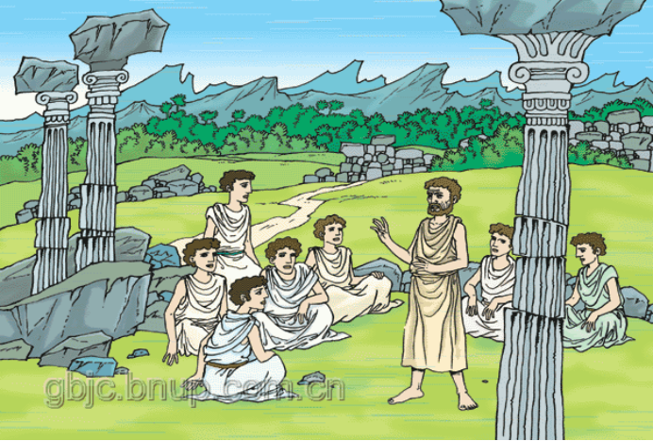
思维的火花
“正像绿墙是由树干和枝叶组成似的，大自然的物都是由看不见的微小粒子——原子构成。原子不能消失，但也不会无中生有。”
——德谟克利特
德谟克利特的原子论缺少科学的实验基础，长期以来并不为人们所认同。
德谟克利特
（公元前460－公元前370）

Slide 5
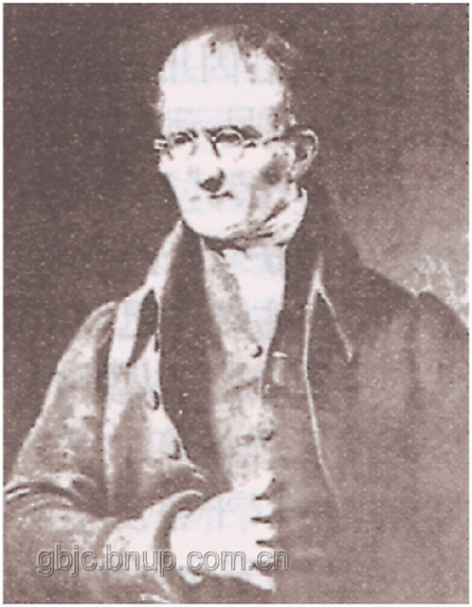
二、走向科学
直到17世纪，以“化学之父”道尔顿和玻意耳为代表的科学家通过大量的实验才复活和确立了原子论。
“化学之父”道尔顿
（1766—1844）

Slide 6
知识点1 宇宙
1. 下列物体中，尺度最大的是( )
A
A. 太阳 B. 月亮 C. 地球 D. 人造卫星
返回

Slide 7
2. 随着科学技术的进步，我国在航天领域取得了举世瞩目的
成就，对宇宙的探索不断深入。以下所述的航天器中，距离
地球最远的是( )
D
A. 执行导航任务的北斗系列卫星
B. 月球上行走的“玉兔号”月球车
C. 在轨运行的“天宫”空间站
D. 正在运行的“天问一号”火星探测器
返回

Slide 8
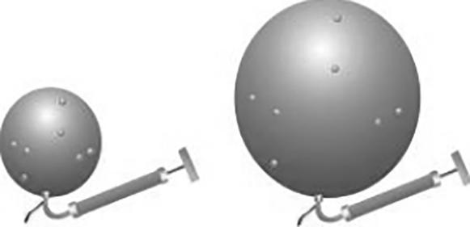
3.［2024·扬州期末］在宇宙探索的过程中，
________（选填“托勒密”或“哥白尼”）创立了
哥白尼
“日心说”。现代天文学研究表明，太阳不是宇宙的中心。天
体之间相距很远，天文学常用______做长度单位。如图所示，
向粘有金属小颗粒的气球中打气时，任一金属小颗粒与周围
的其他小颗粒都相互远离。同理，我们观察到所有的星系正
在远离我们，我们就会得出宇宙正在______（选填“膨胀”或
“收缩”）的结论。
光年
膨胀
返回

Slide 9
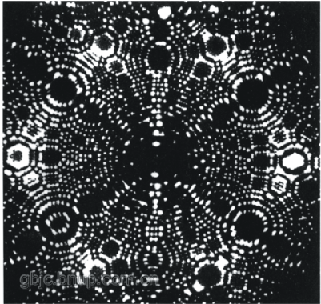
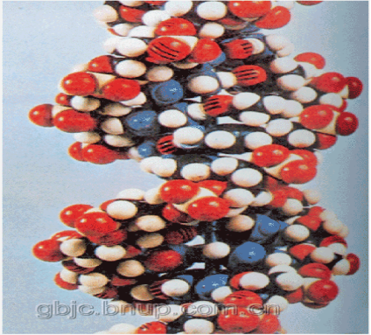
1811年，意大利的科学家阿伏伽德罗进一步指出，物质一般不是直接由原子组成，而是由几个原子相结合的分子构成的。
物质 分子 原子
DNA分子结构
用场离子
微镜拍摄的钨针针尖上的原子图样

Slide 10
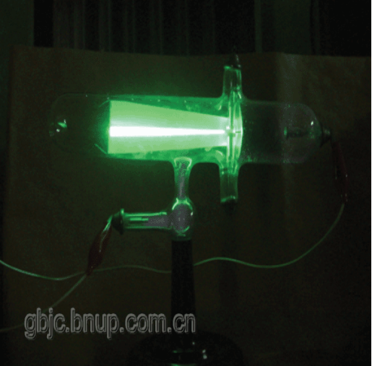
三、揭开原子的“面纱”
1897年，英国的物理学家汤姆孙发现，阴极放射线在电场或磁场的作用下可发生偏转，方向与带负电的粒子相同，从而发现了电子。
电子的发现

Slide 11
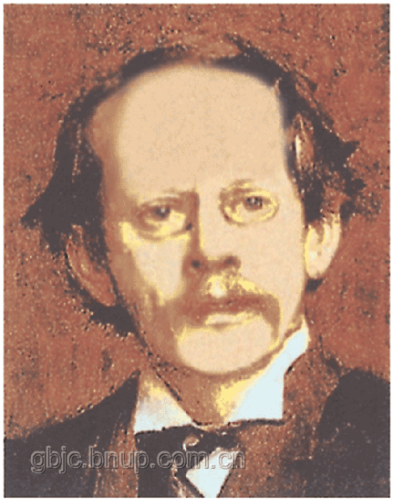
电子的发现，打破了原子不可分的概念，是人类对物质结构认识上的一次飞跃。并掀起了新一轮探索物质微观结构的热潮。
汤姆孙（阴极射线） 电子
汤姆孙（1856－1940）

Slide 12
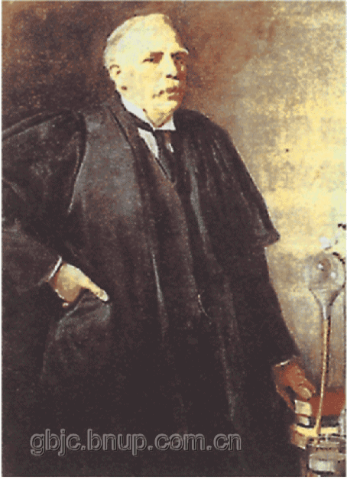
α粒子散射实验
卢瑟福（α粒子散射实验 ）
原子核
卢瑟福（1871－1937）

Slide 13

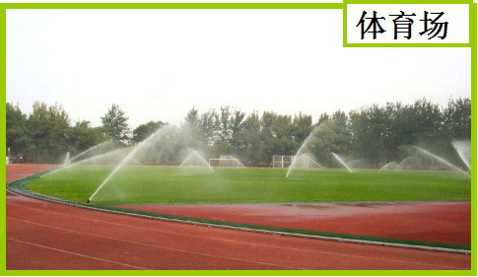
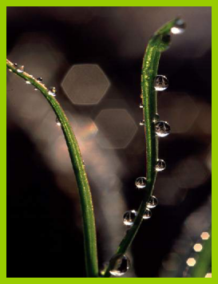
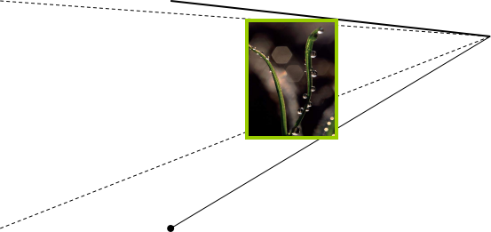

卢瑟福的实验让人们认识到原子虽小，里面却十分空旷，如果我们将原子放大成直径上百米的足球场，在其中央有一颗称为原子核的小米粒，其直径不到原子直径的万分之一，而它的质量却占整个原子质量的99.94％以上。

Slide 14
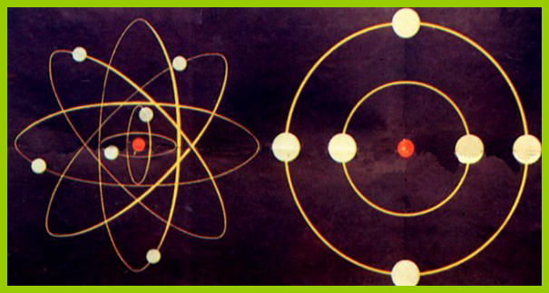

原子的核式结构
在原子的中心有一个很小的核，叫做原子核．
原子的全部正电荷和几乎全部质量都集中在原子核里．
带负电的电子在核外空间绕着核旋转．
卢瑟福提出的原子核式结构
原子核
原子
电子

Slide 15
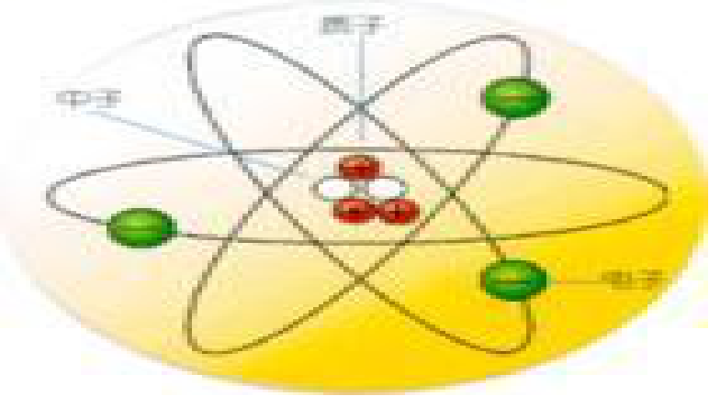
四、探索未有穷期
1919－1932年，卢瑟福和他的学生查德威克先后发现了带正电的质子和不带电的中子。

Slide 16
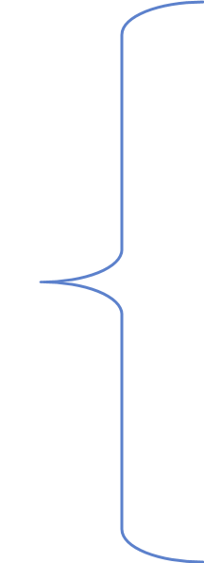


1964年，美国物理学家盖尔曼在费米、杨振宁、坂田昌一的研究基础上，提出了质子、中子、介子、超子等都是由三种基础粒子组成，它们分别称为上夸克、下夸克、奇异夸克。
上夸克
质子
原子核
下夸克
原子
中子
底夸克
电子
粲夸克
奇异夸克
顶夸克

Slide 17
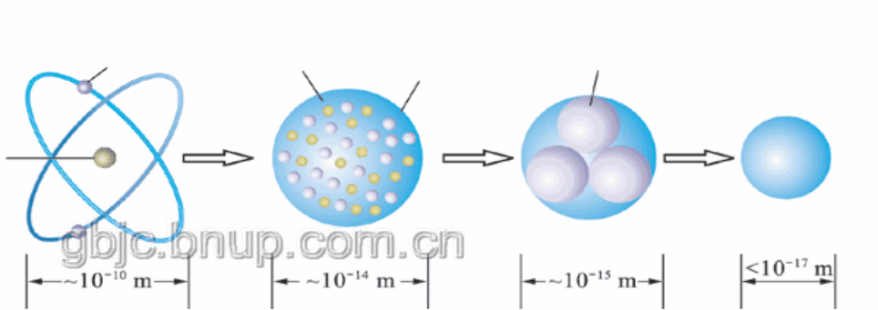
五、纳米技术：从幻想到现实
微观粒子的尺度
夸克
电子
中子
质子
原子核
原子
质子和中子
夸克
原子核
它们的尺度都小于10⁻⁹m

Slide 18
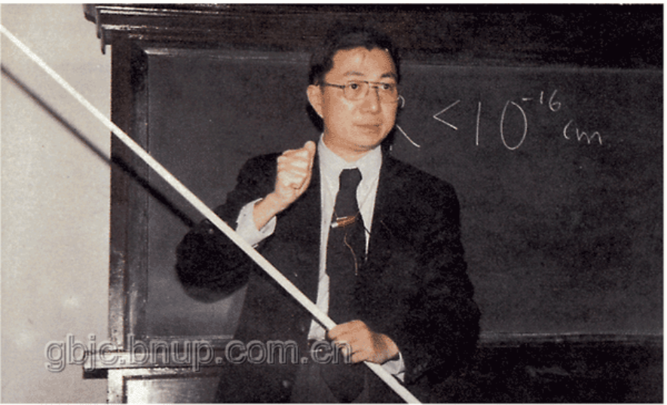
华裔科学家丁肇中在1974年又发现了一种称为J／Ψ的粒子，因而获得1976年诺贝尔物理学奖。

Slide 19
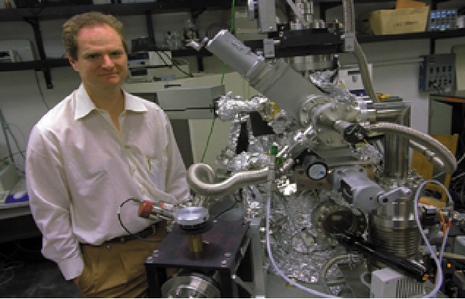
纳米技术是20世纪90年代出现的一门新兴技术。它是在0.10至100纳米(即十亿分之一米)尺度的空间内，研究电子、原子和分子运动规律和特性的崭新技术。

Slide 20

1.纳米（nm）
1nm=10⁻⁹m
指人们在纳米尺度上了解和控制物质时，所发现的许多新现 象，所发明的许多新技术
2.纳米科技：
医药
3.应用：
家电
电子计算机电子工业
环境保护
纺织工业
机械加工

Slide 21
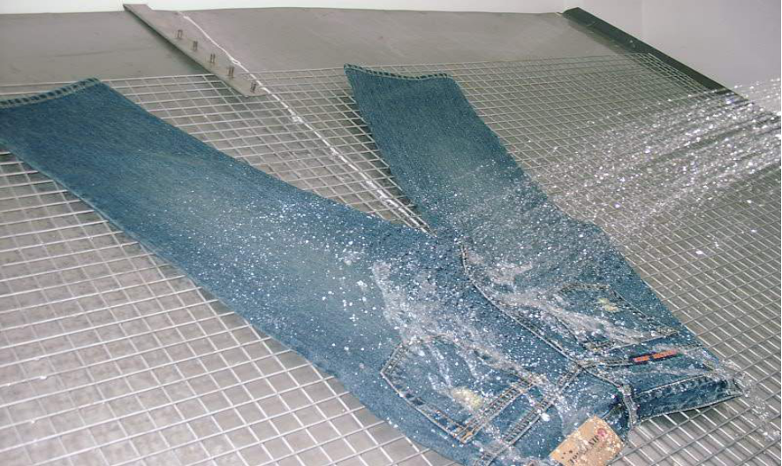
纳米氧化钛
纳米钛可耐腐蚀，用其涂覆的物品既能耐沸水，又能在海水中浸泡10年不损，它还有神奇的自我修复能力，可作为金属、非金属材料通用的修补剂。
纳米牛仔裤

Slide 22
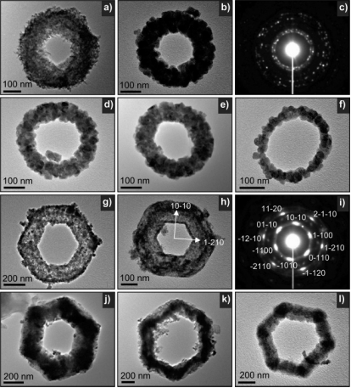
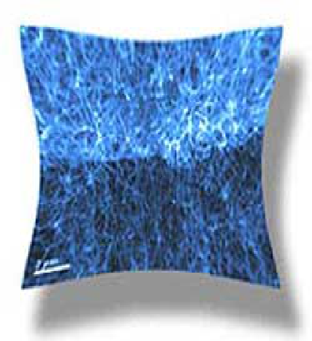
纳米薄膜
纳米零件

Slide 23
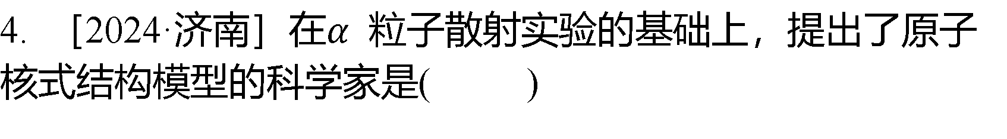
知识点2 微观世界
4. ［2024·济南］在$$α$$ 粒子散射实验的基础上，提出了原子
核式结构模型的科学家是( )
B
A. 阿伏伽德罗 B. 卢瑟福
C. 汤姆孙 D. 道尔顿
返回

Slide 24
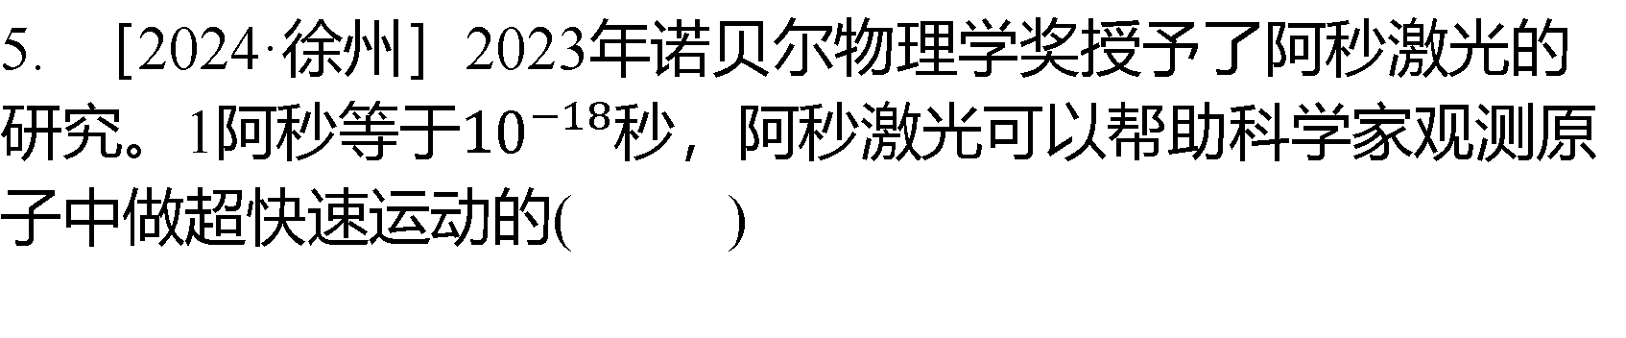
5. ［2024·徐州］2023年诺贝尔物理学奖授予了阿秒激光的
研究。1阿秒等于$${10}^{−18}$$ 秒，阿秒激光可以帮助科学家观测原
子中做超快速运动的( )
D
A. 原子核 B. 质子 C. 中子 D. 电子
返回

Slide 25
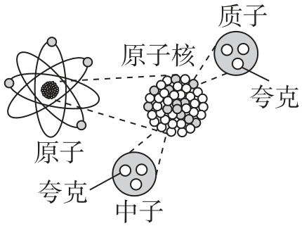
6. 如图所示，关于原子的结构，下列说法错误的是( )
A
A. 原子由质子和中子组成
B. 原子由原子核和核外电子组成
C. 原子的质量几乎全部集中在原
子核内
D. 原子核是带正电的
返回

Slide 26

7. 《庄子·天下》中曾有下列记载：“一尺之棰，日
取其半，万世不竭。”其意是指物质是无限可分的。常见的物
质是由____________构成的，窗台上细小的灰尘，空气中极
小的水珠______（选填“是”或“不是”）分子。
分子、原子
不是
返回

Slide 27
知识点3 纳米科技
8. 科学家探索物质微观结构的过程中，按照不同的层次提出
了分子、原子、质子等微粒的名称。下列微粒中，从空间尺
度来看，最小的是( )
B
A. 原子 B. 夸克 C. 中子 D. 分子
返回

Slide 28
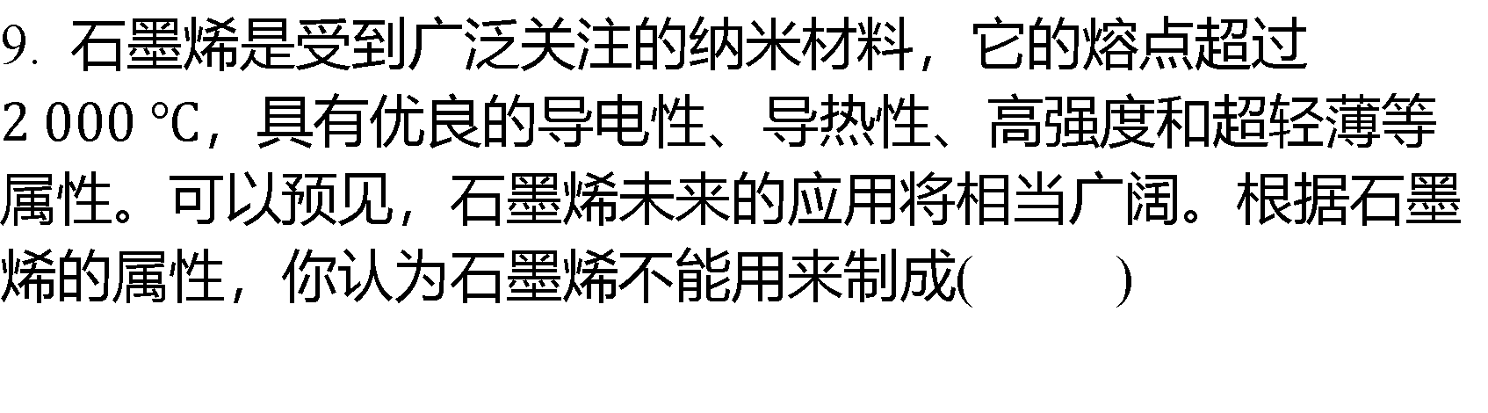
9. 石墨烯是受到广泛关注的纳米材料，它的熔点超过
$$2 000 ℃$$ ，具有优良的导电性、导热性、高强度和超轻薄等
属性。可以预见，石墨烯未来的应用将相当广阔。根据石墨
烯的属性，你认为石墨烯不能用来制成( )
D
A. 高压输电线 B. 电脑的散热片
C. 制造航天飞机 D. 保暖内衣的保暖层
返回

Slide 29
长度
10.纳米是______的单位。纳米材料是由纳米颗粒经过特殊工
艺制造而成的，室温下外形相同的纳米铜比普通铜可多拉长
50倍而不断裂，这一事例表明纳米铜具有较好的________
（选填“延展性”“柔韧性”或“硬度”）。
延展性
返回

Slide 30
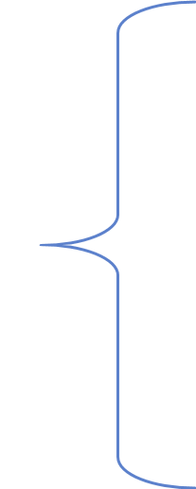

上夸克
质子
下夸克
原子核
底夸克
1.原子
粲夸克
中子
电子
奇异夸克
顶夸克
1nm=10⁻⁹m
它是在0.10至100纳米(即十亿分之一米)尺度的空间发现新的现象，发明新的技术
2.纳米技术
纳米技术在各领域的应用

Slide 31
必做作业：从教材习题中选取；
选做作业：完成练习册本课时的习题.

